Slide 1
Da bi pokrenuo/la prezentaciju pritisni:

Slide 2
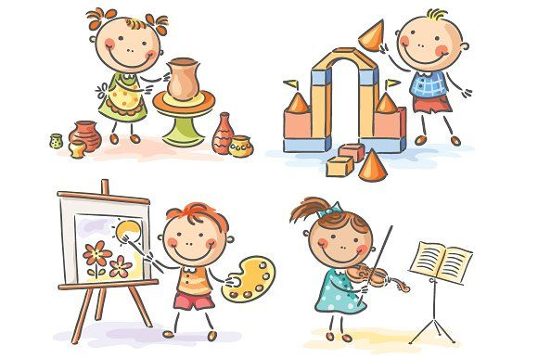
Produženi boravak

Slide 3
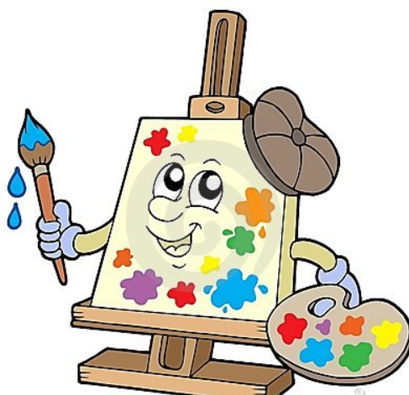
LIKOVNA KULTURA
Potreban materijal:
- bijeli papir za oblak
- konac
- škare, ljepilo
- kolaž ili bijeli papir za nacrtati što će padati iz oblaka
- vata (ako je imaš)
Nadovežimo se na tekst iz čitanke - Jagodne kiše.
Što bi padalo iz tvojih oblaka?

Slide 4
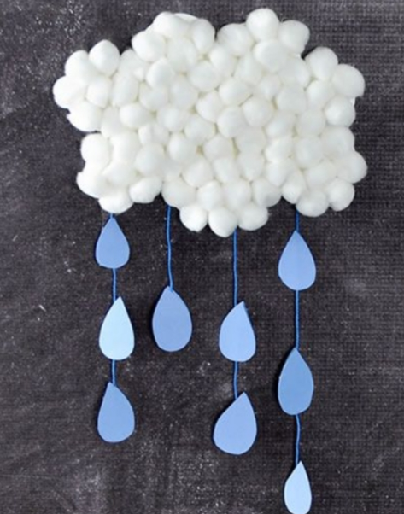
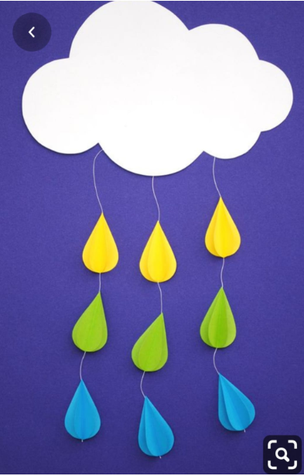
1.) napravi oblak od papira 2.) ako imaš vatu, zalijepi je na oblak 3.) od kolaža izreži što bi padalo iz tvojeg oblaka 4.) ako nemaš kolaž, nacrtaj na bijelom papiru i izreži 5.) konac zalijepi sa stražnje strane oblaka na nekoliko mjesta 6.) na konac zalijepi što si izrezao/la da pada iz oblaka
?
?
?
?
?
?
?
?
?
?
?
?
?
?
?
Svoj gotovi rad nam molim te pošalji na e-mail.
?
?
?
hscukan2@gmail.com
vlado.jandrasek@gmail.com

Slide 5
Danas obilježavamo Svjetski dan kazališta!
27.3.

Slide 6
27.3. Svjetski dan kazališta
kazalište je kulturno umjetnička ustanova
namijenjena je održavanju predstava
kazališta postoje od davnih, davnih dana

Slide 7
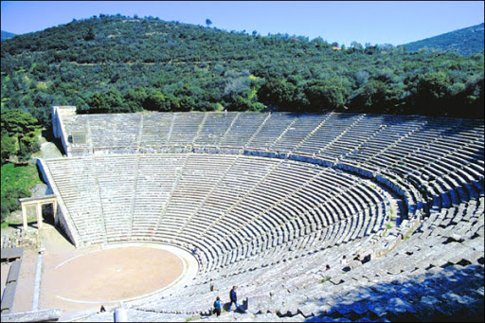
GLEDALIŠTE
POZORNICA
POZORNICA
Ovako su kazališta izgledala u prošlosti. Kazalište ima pozornicu i gledalište. Na pozornici se nalaze glumci. U gledalištu sjede gledatelji.
GLEDALIŠTE

Slide 8
Danas u kazališnim predstavama uživaju i veliki i mali!

Slide 9
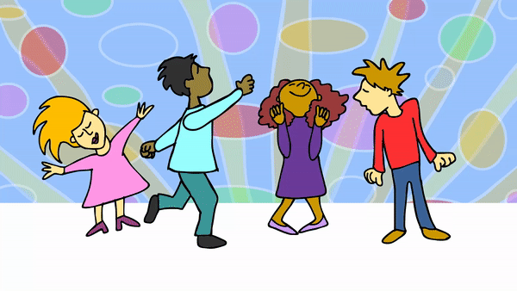
TZK
Zapleši i zabavi se!
Ples otpleši barem 2 puta!
Danas sam ti umjesto sporta pripremila nešto drugačije!
https://www.youtube.com/watch?v=QfzRP6V5rE4

Slide 10
Dodatak! Samo za one koji žele ☺
Dragi moji učenici, svi mi jako jako nedostajete!
Vjerujem da i Vama nedostaju vaši prijatelji iz razreda. Pošto se nećemo vidjeti još neko vrijeme imam jednu ideju:
Ako želiš, osmisli poruku za svoje prijatelje iz razreda i snimi se! (video zapis da te svi vidimo)
Pošalji mi video na mail, do nedjelje, a ja ću sve snimke složiti u jednu prezentaciju i poslati vam je.
Velika pusa svima od učiteljice!
hscukan2@gmail.com

